Slide 1
Hadoop生態系統簡介

Slide 2
Agenda
Hadoop 系統架構
HDFS 分散檔案系統
YARN 分散運算系統
MapReduce
Hadoop資料預處理(ETL)工具
Hbase

Slide 3
Hadoop簡介
什麼是Hadoop
一個開源、高可靠、可擴展的分散式計算架構
解決的問題
海量數據的儲存(HDFS)
海量數據的分析(MapReduce)
分散式資源調度(Yarn)
產生背景
受Google三篇論文的啟發(GFS、MapReduce、BigTable)
Notes:
開源:Hadoop的開源協議允許任何人對其進行修改並作為開源或者商業產品發佈。
高可靠:在hadoop中的檔案都可以指定要備份幾分且分成好幾分存在不同的電腦中。
可擴展:當硬碟不夠用時只需要加上一台電腦,一般的單機系統在要擴展時只能有限的增加或更換硬體。

Slide 4
擴容能力
能可靠地儲存和處理千兆字結(PB)資料。
成本低
可以通過普通機器組成的伺服器群來分發以及處 理資料。
高效率
通過分發資料, Hadoop可以在資料所在的群集上 並行處理它們，這使得處理非常的快速。
可靠性
Hadoop能自動維護資料的多份副本，並且在任務 失敗後能自動重新部屬。
Notes:
成本低:一般的電腦就可以處理，不一定要到Server等級的電腦
高效率:可以同時利用硬碟的讀取與上傳
可靠性:備份很多份在不同電腦

Slide 5
Hadoop應用場景
日誌分析
基於海量數據的在線應用
推薦系統
計算廣告
複雜算法
雲端硬碟
搜索引擎
。。。。
Notes:
基於海量數據的在線應用:web或app
推薦系統:購物平台
雲端硬碟:AMS、google drive
搜尋引擎:google、yahoo

Slide 6
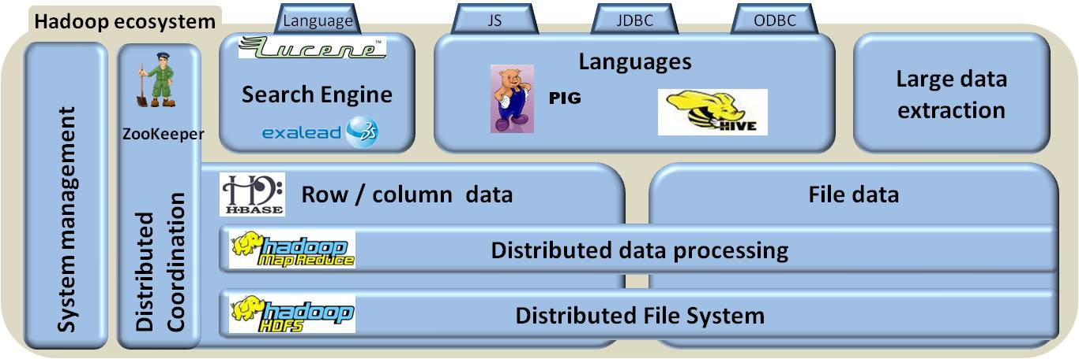
Hadoop生態系統
Notes:
hadoop生態系統架構，hadoop的檔案透過分散式檔案系統hdfs處理
hbase是一個noSQL的DB,他可以有效的分散資料
zookeeper支援hbase的運行是管理結點是否正常運作
Pig與Hive可以對資料進行預處理
Hive可以使用傳統的sql指令對hbase進行ETL(預處理)再將處理過的資料存在hbase中
Spark則為取代YARN，加速運算的系統

Slide 7

HDFS 分散檔案系統
HDFS 分散檔案系統運作
Understanding Hadoop Clusters and the Network (必讀)
http://bradhedlund.com/2011/09/10/understanding-hadoop-clusters-and-the-network/#download

Slide 8
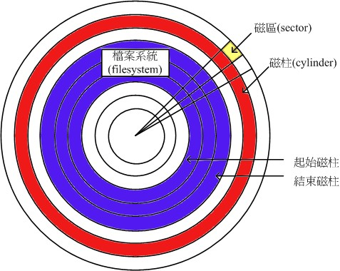
認識傳統檔案與硬碟結構
Datanode
Namenode
檔案系統的主要數據
(filesystem metadata)
Notes:
了解傳統的硬碟結構可以更有效的了解hdfs系統,傳統硬碟分為兩個主要的區塊,最外圈紅色的區塊(以下稱為metadata),負責儲存檔案位置,檔案修改日期,檔案建立日期,起始磁區與結束磁區等資訊
而裡面藍色的區塊(以下稱為data),則負責儲存檔案的資料,當讀取資料磁會先到metadata得檔案的起始磁區與結束磁區,之後才到data將資料讀取出來
寫入資料亦先建立metadata後才將資料寫入data,當刪除資料時,只是將metadata該檔案的資訊刪除,若未使用到舊磁區時檔案資料其實仍然存在
亦可做資料還原。
Hadoop的HDFS系統也參考了傳統硬碟系統的架構將紅色的磁區取名叫Namenode(java process) 藍色的磁區則是稱為datanode(java process)
Namenode負責處理metadata的工作,datanode負責處理filesystem的工作。
註:
傳統硬碟:HDD
HDD的儲存容量已快速成長但是讀取速度卻無法跟上硬碟容量成長的速度,HDFS可以在多台電腦間同時讀取或寫入有效的改善HDD速度的缺陷。
以下是單機數據
---------------------------------------------------------------------------------
Year Capacity (GB) Cost per GB (USD)
1997 2.1 $157
2004 200 $1.05
2015 3,000 $0.029
Year Capacity (GB) Transfer Rate (MB/s) Disk Read Time
1997 2.1 16.6 126 seconds
2004 200 56.5 59 minutes
2015 3,000 210 3 hours, 58 minutes (單機存取瓶頸)
* Unfortunately,transfer rates have not kept pace with capacity
單機與多機比較
--------------------------------------------------------------------------
The transfer rate of one disk might be 210 megabytes/second
- Almost four hours to read 3 TB of data
1000 such disks in parallel can transfer 210 gigabytes/second
- Less than 15 seconds to read 3TB of data

Slide 9
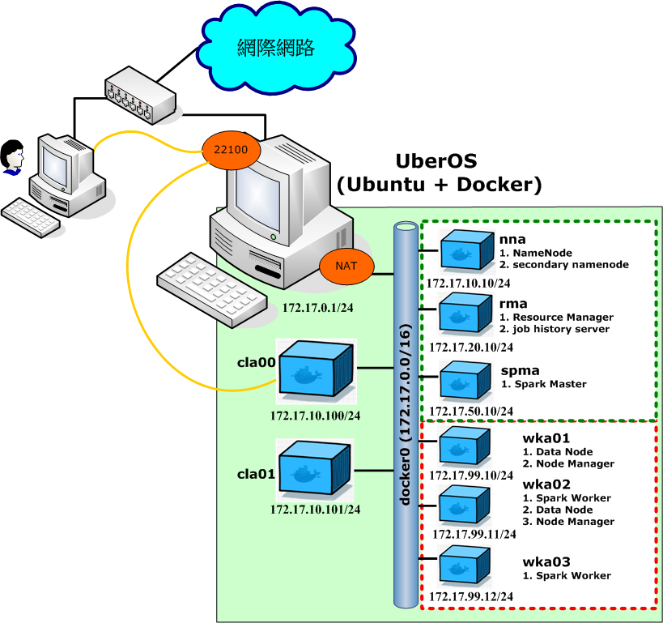
資料湖生態系統架構圖
Notes:
資料科學家或資料分析師透過電腦經過22100阜連線道cla00(使用者電腦),或者cla01(使用者電腦)使用
圖中以單台電腦利用docker產生多台虛擬電腦來解說,docker的部分暫不探討,目前只需關注在hadoop系統架構上
cla00,cla01,nna,rma,spma,wka01,wka02wka03為電腦名稱,此例來說共8台電腦
使用者無法直接連上nna,rma,spma,wka01,wka02,wka03等電腦,需要先連線cla00以帳號dsa00登入或連線道cla01以帳號dsa01登入,以下以cla00為例
nna(namenode computer)上面必須有cla00的linux帳號dsa001並且nna中的dsa00可以設定群組,決定了cla00的dsa00可以訪問nna中哪一些目錄,一般而言會為使用者建立家目錄。
當啟動HDFS時會啟動namenode、datanode、job history server三隻java程式
Ps:jobhistory:ApplicationMaster會把jobhistory信息寫到hdfs的jobhistory臨時目錄下，並在結束的時候把jobhisoty移動到最終目錄，這樣就同時支持了job的恢復
重點整理:
Nna上面需要產生dsa01才能登入
Nna可以將使用者加入群組
Hdfs用linux帳號登入

Slide 10
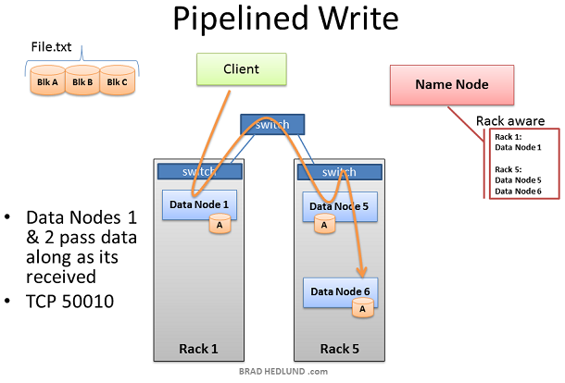
HDFS 分散檔案系統 - 寫入檔案
cla01
128M Block
1.Apache server
2.Apache server
3.Apache server
Notes:
當hdfs進行寫入時.寫入一份資料時會將那一份資料同時寫入三台電腦 (預設是三份資料)
clinet訪問NameNode 應該要存哪裡?Name Node訪問Data Node能否儲存 ,Data Node回覆儲存Data Node 1 , Data Node 5,Data Node 6, 回覆Client將以這幾台做儲存,Client 找第一台(DataNode1)並由Data node1 去訪問其他DataNode能不能儲存(經過交換機),都確認後便將資料都丟給第一台(Data node1,由第一台(Data node1)傳給第五台(Data node5)資料,全都經由網路傳遞
BlkA ,BlkB,BlkC 內定128M Block,
以此例來說File.txt會有三份檔案
資料管理師 或是 資料科學家在使用client 這台電腦(cla01)
節點1和2在其接收時仍在傳遞數據
Apache server指的是Rack為一個機櫃
Switch則指透過intranet傳遞資料

Slide 11
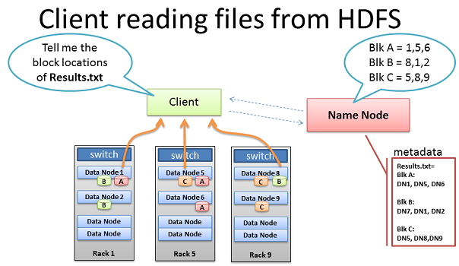
HDFS 分散檔案系統 - 讀取檔案
client3
client2
Notes:
Client(cla01)今天要讀資料,跑去問NameNode,BlakA從哪邊讀資料,client拿到表後按照1,8,5,去拿資料如果拿不到就從第2順位拿到資料(5,1,8),內定是一台一台的把資料讀取,但也可以讓三台一起灌入,若多台client在做儲存則會照順序往後拿(client2 拿5,1,8),
dataNode會按照ip位置決定那三分資料放在哪個機櫃,越近的越多份資料
NameNode和JobTracker使用Jetty呈現管理頁面
Jetty:Jetty是一個純粹的基於Java的網頁伺服器和Java Servlet容器，Jetty作為Eclipse基金會的一部分，是一個自由和開源專案。

Slide 12

YARN 分散運算系統
Notes:
YARN、MapReduce、HDFS是hadoop生態系統的核心
YARN主要對資料進行分散式的運算與資源的控管

Slide 13
資料湖生態系統架構圖
Notes:
當啟動YARN時會啟動rma的resource Manager與wka01,wka02,wka03的node manager

Slide 14
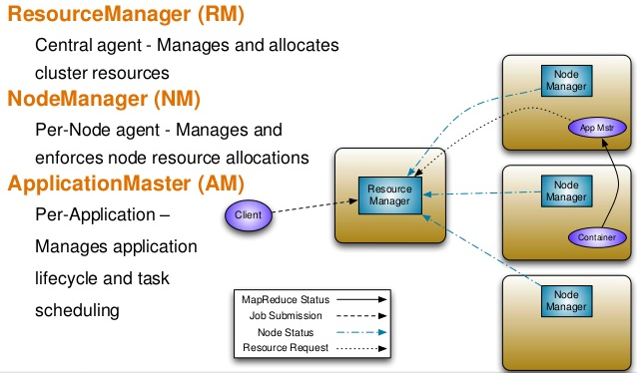
YARN 分散運算系統運作圖
每一台電腦都有執行hdfs的DataNode去取得所需要的資料,
就地取材從自己的電腦透過hdfs取得資料比從其他電腦取得更快
Pig,Hive,R(透過R server) Excel Power BI
Application Master
YARN
DataNode
Container
Create Job
DataNode
Container
MapReduce
Container
DataNode
14
Notes:
當資料科學家想要取得特定資料的時候，他必須先產生MapReduce的程式，MapReduce會交給Resource Manager，MapReduce 在執行時會訪問YARN的Resoure Manager(java程式) 由YARN決定會有幾個Container 然後交管理的任務交給application Master
YARN執行程式可以平行處理,多台計算
Container負責run java程式(MapReduce)
Pig ,Hive , R ,excel power bi 都可以產生mapreduce
MapReduce 在執行時會訪問YARN的Resoure Manager(java程式) 由YARN決定會有幾個Container 然後交管理的任務交給application Master
Pig,hive 會產生程式 *.jar framework
MapReduce 是一個framework
寫的程式交給YARN 跑
YARN可以運行多個程式
Container裡面在運行程式設計師的程式
Nodemanager 負責管理Container 程式出錯回報給ResourceManger的人
Q:每台電腦可以跑個Container?
告訴nodeManger有幾個cpu,記憶體可以用
RAM:128G:128-25.6G=100G
可以使用的資源 依8:2比計算出可以用的電腦資源
CPU:32核:32-6.4=24
每一個Container最大記憶體2G
每一個Container使用雙核
CPU可以共用所以已RAM計算
Localmode :設定最小資料量小於特定值就無法使用YARN

Slide 15
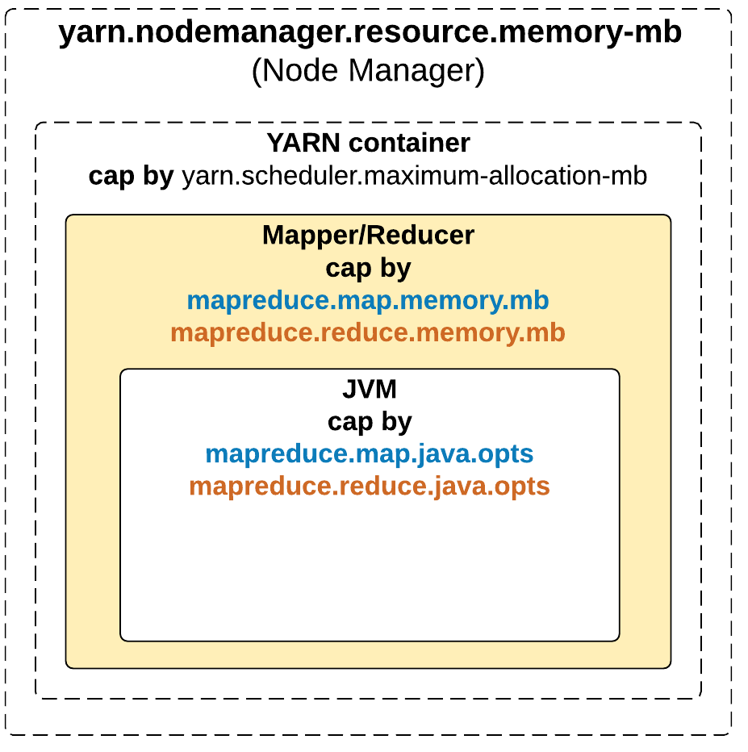
Notes:
Yarn啟動後會啟動resource manger 與 node Manager
Resource manager決定會有幾個container然後交管理的任務交給application Master
Nodemanager 負責管理Container 程式出錯回報給ResourceManger的人
Container裡面在運行程式設計師的程式
NodeManager 可用的運算資源是 1G 記憶體/2 核心, 本頁設定 每一個 Container 的運算資源是 300M 記憶體/1 核心, 所以每一部 NodeManager 可啟用 3 個 Container. 而每個 Container 的 HeapSize 設定為 224 M

Slide 16

MapReduce
Hadoop Basics I: Working with Sequence Files
http://blog.ditullio.fr/2015/12/18/hadoop-basics-working-with-sequence-files/
Notes:
使用者在取得特定資料時必須提供MapReduce程式給YARN執行也是Hadoop的核心。

Slide 17
分散式計算框架
Map任務處理
讀取輸入文件內容，解析成key、value對
重寫map方法，編寫業務邏輯輸出新的key、value對
對輸出的key、value進行分區。(Partitione類)
對數據按照key進行排序、分組。相同key的value放到一個集合中

Slide 18
分散式計算框架
Reduce任務處理
對多個map任務的輸出，按照不同的分區，通過網路複製到不同的reduce結點。
對多個map任務的輸出進行合併、排序、寫reduce含數自己的邏輯，對輸入的key、value處理，轉換成新的key、value輸出
把reduce的輸出保存到文件中

Slide 19

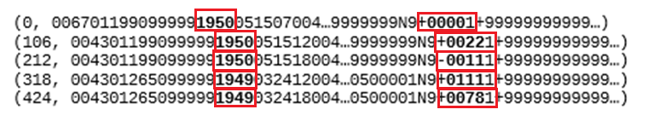
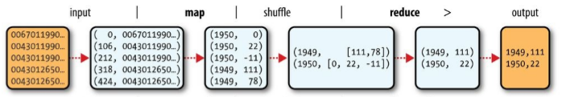
MapReduce 運作原理
Notes:
MapReduce 任務過程分成兩個處理階段: map階段和reduce階段,每個階段都以鍵值作為輸入和輸出，其類型由程式設計師來選擇,程式設計師還需要寫兩個函數: map 函數和reduce函數。
Map函數的功能在此範例中僅限於提取年份和氣溫訊息,並將他們做為輸出(氣溫已用整數表示)
(1950, 0)
(1950, 22)
(1950, -11)
(1949, 111)
(1949, 78)
Map 函數的輸出經由 MapReduce 框架處理後, 最後發送到reduce函數。這個處理過程基於鍵來對鍵值對進行排序和分組。 因此, 在這一示例中， reduce函數看到的是如下輸入:
(1949, [111, 78])
(1950, [0, 22, -11])
每一年份後緊跟著一系列氣溫數據。 Reduce含數現在要做的是遍歷整個列表並從中找出最大的讀數:
(1949, 111)
(1950, 22)

Slide 20
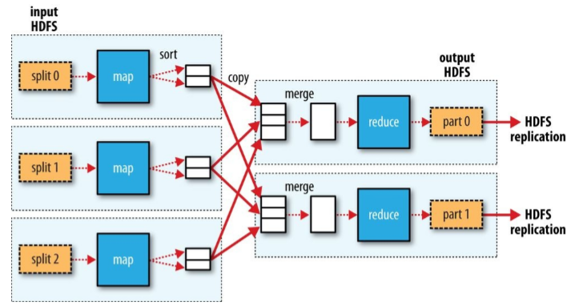
MapReduce 運作原理
Notes:
Hadoop 將MapReduce的輸入資料分成等長的小資料塊,稱為輸入block。Hadoop為每個block構建一個map任務，並由該任務來運行用戶自定義的map函數從而處理block中的每條紀錄。因此，如果我們並行處理每個block，且每個block資料比較小，那麼整個處理過程將獲得更好的負載平衡，因此一台較快的電腦能夠處理的資料block比一台較慢的電腦更多，且成一定的比例。
另一方面，如果block切分的太小，那麼管理block的總時間和建構map任務的總時間將決定作業的整個執行時間。對於大多數作業來說，一個合理的block大小趨向於HDFS的一個block的大小，默認是128MB，不過可以針對集群調整這個默認值(對新建的所有文件)，或對新建的每個文件具體指定。

Slide 21



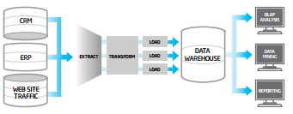
Hadoop資料預處理(ETL)工具
ETL:指Extract(資料抽取)、 Transform(轉換)、 Loading(裝載)三個過程，是構建資料倉庫的前提所在。
Notes:
ETL:指Extract(資料抽取)、 Transform(轉換)、 Loading(裝載)三個過程，是構建資料倉庫的前提所在。
Pig與Hive也能產生MapReduce

Slide 22
Hive 資料倉儲工具
1. Data Warehousing - Schemas
http://www.tutorialspoint.com/dwh/dwh_schemas.htm
Notes:
Hive是一個可以結合PIG、HBASE處理資料的工具,它可以使用傳統IT人員所熟悉的SQL指令來處理資料,Hive也可以用來產生MapReduce

Slide 23
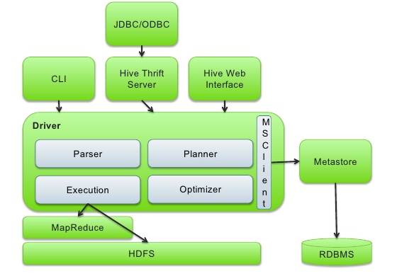
Apache Hive 運作架構圖
HUE=Hadoop User Experience
使用者操作介面
透過Thrift通訊協定與DB溝通
Hive
schema放在自己的電腦上,
data放在hdfs上
SQL
分析語法正不正確
分析語法該如何執行
產生程式
語法SQL最佳化
Derby
Notes:
當Hive指令select * from A 時會從HDFS中取得資料
parser分析語法正不正確
planner 分析語法該如何執行
Optimizer語法SQL最佳化
Execution產生程式(MapReduce)
schema放在自己的電腦上,data放在hdfs上
Derby是嵌入式資料庫,embedded JDBC driver 一次只允許一個connection
Derby 是IBM所提供

Slide 24

參考文章
1. ZooKeeper fundamentals, deployment, and applications (一定要看)
http://www.ibm.com/developerworks/library/bd-zookeeper/
2. How-to: Use Apache ZooKeeper to Build Distributed Apps (and Why)
http://blog.cloudera.com/blog/2013/02/how-to-use-apache-zookeeper-to-build-distributed-apps-and-why/
3. Zookeeper - Overview (重要)
http://www.tutorialspoint.com/zookeeper/zookeeper_quick_guide.htm
Notes:
/*HA:高可用度,容錯
HDFS ->HA (Name Node + standby Name Node)
NameNode(p8) 掛掉了 standby NameNode 會替補NameNode
ResourceManager(p14)沒有容錯沒有standby NameNode(Hadoop 2.7.3未來在3.0的版本會有容錯)
Hbase要安裝一定要安裝zookeeper
Zookeeper本身就有容錯架構,當zookeeper自身故障也會有容錯能力
*/

Slide 25
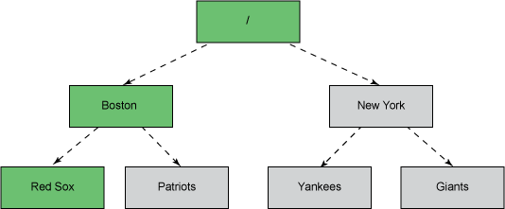
The znode hierarchy
NameNode Standby Name Node Hbase Master
Notes:
The znode hierarchy is stored in memory within each of the ZooKeeper servers. This allows for scalable and quick responses to reads from the clients. Each ZooKeeper server also maintains a transaction log on the disk, which logs all write requests. This transaction log is also the most performance critical part of ZooKeeper because a ZooKeeper server must sync transactions to disk before it returns a successful response. The default maximum size of data that can be stored in a znode is 1 MB. Consequently, even though ZooKeeper presents a file system-like hierarchy, it shouldn't be used as a general-purpose file system. Instead, it should only be used as a storage mechanism for the small amount of data required for providing reliability, availability, and coordination to your distributed application.
會往zookeeper系統丟資料的都是電腦系統NameNode ,Standby NameNode,Hbase Master

Slide 26
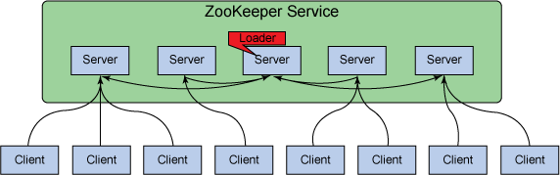
Client-server architecture of ZooKeeper
Leader
Notes:
ZooKeeper, while being a coordination service for distributed systems, is a distributed application on its own. ZooKeeper follows a simple client-server model where clients are nodes (i.e., machines) that make use of the service, and servers are nodes that provide the service. A collection of ZooKeeper servers forms a ZooKeeper ensemble. At any given time, one ZooKeeper client is connected to one ZooKeeper server. Each ZooKeeper server can handle a large number of client connections at the same time. Each client periodically sends pings to the ZooKeeper server it is connected to let it know that it is alive and connected. The ZooKeeper server in question responds with an acknowledgment of the ping, indicating the server is alive as well. When the client doesn't receive an acknowledgment from the server within the specified time, the client connects to another server in the ensemble, and the client session is transparently transferred over to the new ZooKeeper server.
需要zookeeper容錯功能的都稱為client,對zookeeper來說NameNode ,Standby NameNode,Hbase Master都是client
有安裝zookeeper的電腦都稱為server
Leader server 會收集所有的server資訊 最後再將資訊給所有server
*以12台伺服器來說至少要3台zookeeper(只能是奇數1,3,5,7,9因為需要選出leader server)
如果leader server故障會開始傳送選舉封包,最後選出新的leader server

Slide 27
HBase 大數據資料庫
HBase 架構
Notes:
HBase是分散式的NOSQL資料庫

Slide 28
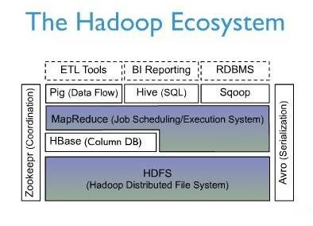
HBase簡介
HBase 以Hadoop 分散式檔案系統(HDFS) 為基礎
HBase 是具有以下特點的儲存系統： – 類似表格的資料結構(Multi-Dimensional Map) – 分散式 – 高可用性、高效能 – 很容易擴充容量及效能
HBase 適用於利用數以千計的一般伺服器上，來儲存Petabytes級的資料。
HBase同時提供Hadoop MapReduce程式設計
Notes:
HDFS為HBase提供了高可靠性的底層存儲支持，MapReduce為HBase提供了高性能的計算能力，Zookeeper為HBase提供了穩定服務。
此外，Pig和Hive可以將處理完的資料存入Hbase，使得在HBase上進行數據統計處理變的非常簡單。

Slide 29
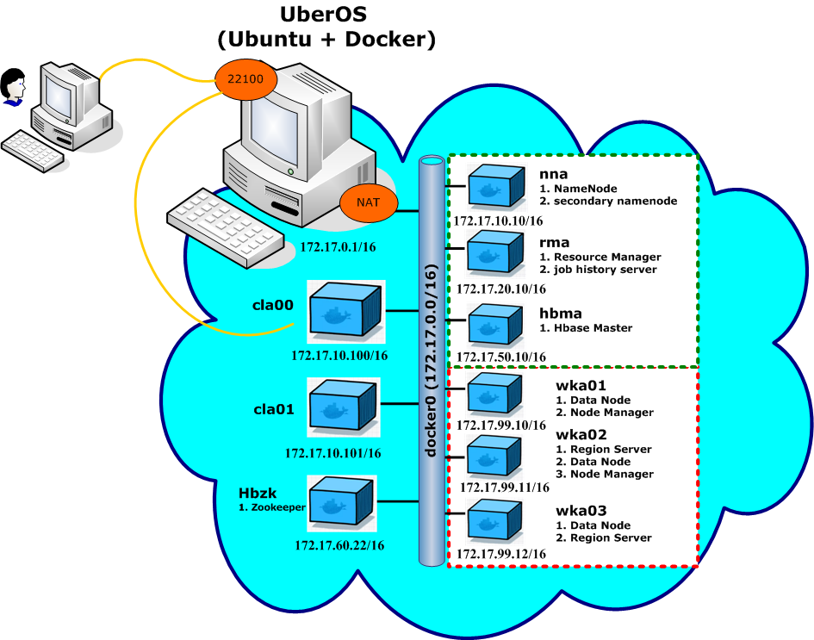
資料湖生態系統架構圖 (雲中櫃)
zka01
Notes:
在啟動hbase時會啟動一個HMaster與多個RegionServer兩種java程式,
Hmaster
HMaster在功能上主要負責Table和RegionServer的管理工作：
1.管理用戶對Table的增、刪、改、查操作
2.管理RegionServer的負載均衡，調整Region分布
3.在Region Split後，負責新Region的分配
4.在RegionServer停機後，負責失效RegionServer 上的Regions遷移
RegionServer
RegionServer主要負責響應用戶I/O請求，向HDFS文件系統中讀寫資料，是HBase中最核心的模塊
Region Server:存取IOT的資料,Hbase會使用的
Hbase:在執行時不需要YARN
Node manger:YRAN運算使用
Data node: hdfs 存取使用 resourceManager:YARN分配工作使用
Zka01:為zookeeper主機
原文網址：https://read01.com/KQ7nmL.html

Slide 30
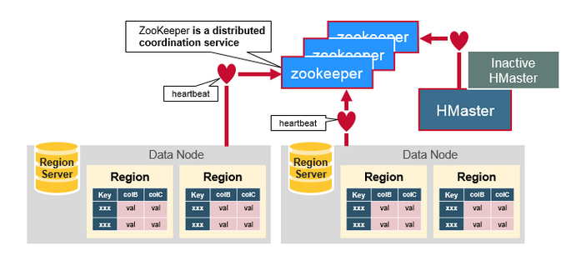
HBase 資料運作架構
HBase uses ZooKeeper as a distributed coordination service to maintain server state in the cluster. Zookeeper maintains which servers are alive and available, and provides server failure notification. Zookeeper uses consensus to guarantee common shared state. Note that there should be three or five machines for consensus.
Notes:
Hbase與zookeeper的協同運作
HMaster與RegionServer會發送心跳封包給zookeeper確定電腦還正常
心跳封包確定其他電腦還正常
12台伺服器要3台zookeeper(只能是奇數1,3,5,7,9)
Region server與datanode之關係?
HBase中，RegionServer是负责数据存储的节点，在集成HDFS情况下，一般RegionServer和Datanode会处在同一个机器节点上；首先我们假设HDFS的文件备份数为3，那么写入数据时，RegionServer会将数据写入它管理的Region中的Memstore中，当触发Flush操作时（触发条件可以参考之前的HBase架构中的Blog），RegionServer会将数据写入到HDFS中；写入过程是向Namenode发送写入数据的请求，Namenode如果发现RegionServer和HDFS集群的某一个Datanode在同一个机器上，首先第一份数据备份会被写入到RegionServer本地的Datanode节点中，其他两份数据备份会被写入到其他的Datanodes中。由于首先写入本地的Datanode节点，数据在读取时，不会出现从远端读取的情况；
当一个RegionServer故障时，RegionMaster会将该regionServer负责的region重新分配给其他存活的regionServer。当一个region被分配给一个regionServer时，它首先会强制从远端读取数据，直到第一个major合并发生后，新的regionServer会重新将数据写入到本地节点；注：当一个regionServer故障时，它负责的region会被分配给多个regionServer；

Slide 31
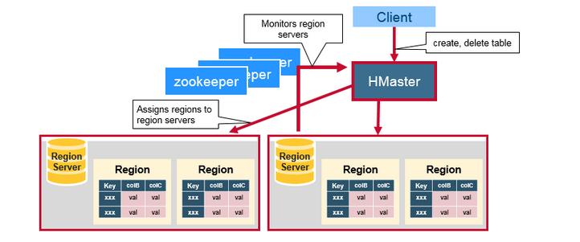
HBase 資料運作架構
A HBase Master is responsible for:
1. Coordinating the region servers
- Assigning regions on startup , re-assigning regions for recovery or load balancing
- Monitoring all RegionServer instances in the cluster (listens for notifications from zookeeper)
2. Admin functions
- Interface for creating, deleting, updating tables
Notes:
新修刪(CUD)會找HMaster會指派regionserver負責
關於哪個regionserver負責哪個資料會存在hdfs上的Meta table(hdfs /hbase)
table可以被分割,代表一個資料表多個regionserver同時在作業
HBase有兩個基本的key結構, 一個是row key另一個是Column Family key
HBase在邏輯配置上的主要切割單位是Column Family key
table partition (a~m)(m~z) :按照column family key 來分割

Slide 32
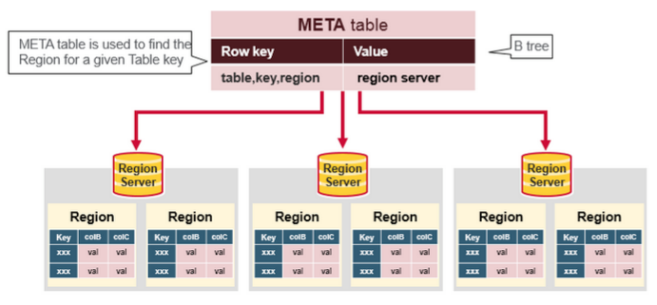
HBase 資料運作架構
There is a special HBase Catalog table called the META table, which holds the location of the regions in the cluster. ZooKeeper stores the location of the META table.
This META table is an HBase table that keeps a list of all regions in the system.
The .META. table is like a b tree.
The .META. table structure is as follows:ues: RegionServer
Notes:
Hbase Meta table類似HDFS的namenode 紀錄著哪一個table的資料在哪幾台電腦上
負責 Meta Table 的 Region Server 如毀壞, Hbase Master 會重新指派一部 Region Server 負責 Meta Table, 因 Meta Table 存在 HDFS有三份,
被指派的 Region Server 可快速取回 Meta Table 資料
The actual hfiles for META are located in /hbase/data/hbase/meta/ in HDFS.

Slide 33
總結
hadoop生態系統架構，hadoop的檔案透過分散式檔案系統hdfs處理
hbase是一個noSQL的DB,他可以有效的分散資料
zookeeper支援hbase的運行與管理程式是否正常運作
Pig與Hive可以對資料進行處理
Hive可以使用傳統的sql指令對hbase進行處理再將處理過的資料存在hbase中
Spark則為取代YARN，加速運算的系統

Slide 34

Hadoop 渦輪增壓引擎
Notes:
Spark底層的語言為scala
Scala:一種基於Java程式語言簡化的程式語言

Slide 35
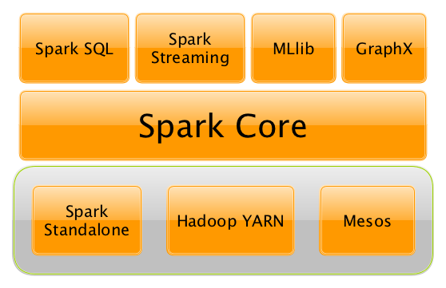
Apache Spark 系統架構
Notes:
1.spark YARN強化(取代)了MapReduce與YARN合作,
2.spark standalone 則不在使用YARN,取代了YARN,
3.Mesos取代YARN,但Mesos無法結合pig,hive等,支援度仍待加強
,spark standalone目前市占率為40%,MapReduce佔28%
MLlib 處理支援的LIbariy,spark streaming 處理IOT,
spark SQL 支援relation database與NoSQL database
spark可以支援java,scala,python,R

Slide 36



Spark Standalone 叢集運作架構
Client deploy mode 部署模式 (初期程式在開發時使用)
Cluster deploy mode (後期程式在上線時使用)
wka01
spark
standalone
yarn
mesos
spkma
Cla01資料科學家
wka02
Notes:
No, when deploy-mode is client, the Driver Program is not necessarily the master node. You could run spark-submit on your laptop, and the Driver Program would run on your laptop.
On the contrary, when deploy-mode is cluster, then cluster manager (master node) is used to find a slave having enough available resources to execute the Driver Program. As a result, the Driver Program would run on one of the slave nodes. As its execution is delegated, you can not get result from Driver Program, it must store its results in a file, database...
Client mode
Want to get a job result (dynamic analysis)
Easier for developping/debugging
Control where your Driver Program is running
Always up application: expose your Spark job launcher as REST service or a Web UI
Cluster mode
Easier for resource allocation (let the master decide): Fire and forget
Monitor your Driver Program from Master Web UI like other workers
Stop at the end: one job is finished, allocated resources a freed
當使用client deploy model時,drive不一定是主結點,
當部署模式是客户端時，驅動程式不一定是主結點。 您可以在個人電腦上運行spark-submit，驅動程式將在個人電腦上運行。

Slide 37

Client 佈署模式
Client Deploy Mode
Notes:
CoarseGrainedExecutorBackend
https://github.com/jaceklaskowski/mastering-apache-spark-book/blob/master/spark-executor-backends-CoarseGrainedExecutorBackend.adoc
當使用client deploy model時,drive不一定是master node,你可以在個人電腦上運行spark-submit,driver可以在個人電腦上運行

Slide 38
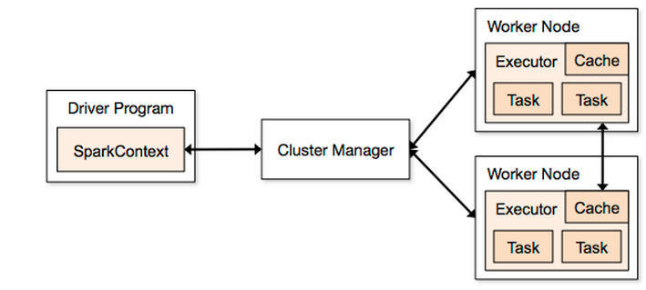
Cluster 佈署模式
Cluster Deploy Mode
Notes:
CoarseGrainedExecutorBackend
https://github.com/jaceklaskowski/mastering-apache-spark-book/blob/master/spark-executor-backends-CoarseGrainedExecutorBackend.adoc
當使用cluster deploy mode時,則cluster manager (master node)會找到足夠可用資源來執行Worker Node
Driver將在Worker Node其中之一節點運行,由於委託Worker Node運作driver,你不能從driver得到結果,結果儲存在一個文件或是資料庫中

Slide 39
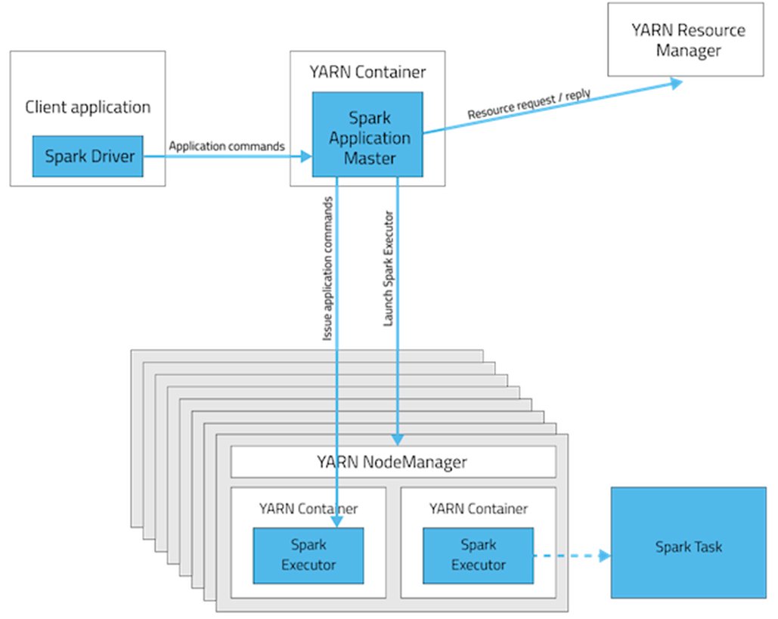
Spark-YARN (Client Mode) 叢集運作架構
Notes:
In yarn-client mode, the driver runs in the client process, and the application master is only used for requesting resources from YARN.
yarn-client mode makes sense for interactive and debugging uses where you want to see your application's output immediately (on the client process side).
1. Running Spark On YARN
http://badrit.com/blog/2015/2/29/running-spark-on-yarn#.WJhORvl9600

Slide 40
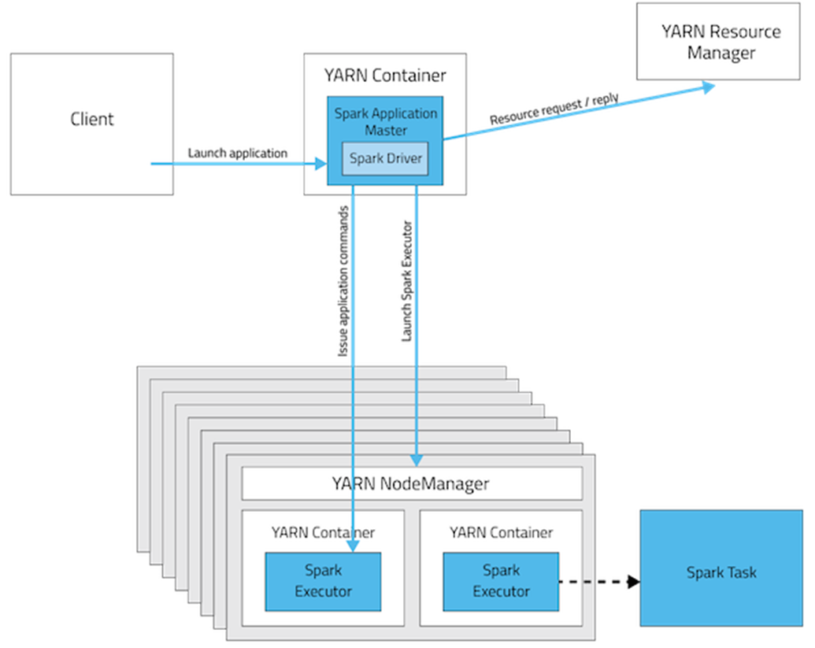
Spark-YARN (Cluster Mode) 叢集運作架構
Notes:
In yarn-cluster mode, the Spark driver runs inside an application master process which is managed by YARN on the cluster, and the client can go away after initiating the application. yarn-cluster mode makes sense for production jobs.

Slide 41
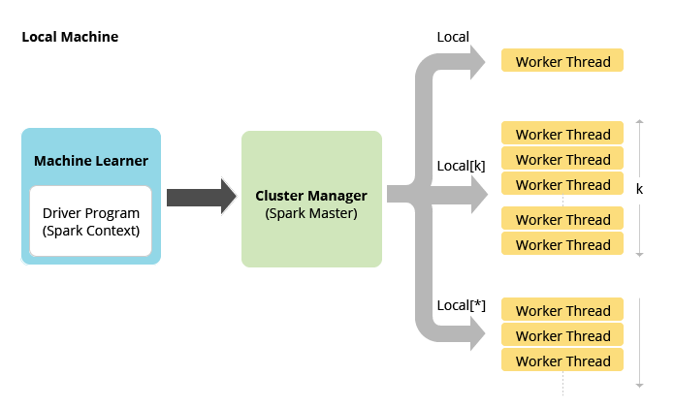
Spark Local Mode 單機運作架構
如果是YARN,黃色的區塊就是
node Manager
Local Machine
Java PG 呼叫spark的api 將程式*.jar交給 Driver Program
Job(Task)
Driver Program取得程式後會分析出需要幾個小的taskz分析出最短時間內需要幾個task,將task交給cluster Manager

